Slide 1




CONDICIONES HIDROMETEOROLÓGICAS RECIENTES Y PROYECCIONES ASOCIADAS A LA SEGUNDA TEMPORADA LLUVIOSA
CNO - 498
Octubre 11 de 2016

Slide 2
TEMAS A TRATAR
Condiciones climáticas y meteorológicas recientes, y el Atlántico Tropical.
Estado actual del Pacífico tropical.
Condición actual de los últimos meses en el país.
Qué podría pasar frente a un eventual Fenómeno La Niña?
Qué se espera en relación con las lluvias en el país?

Slide 3
1. Condiciones climáticas y meteorológicas recientes, y el Atlántico Tropical.

Slide 4
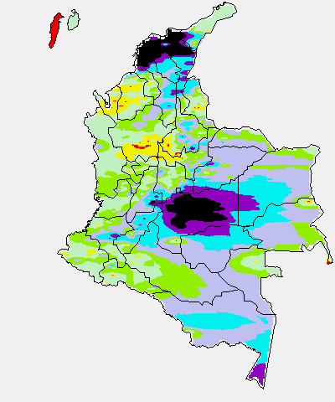
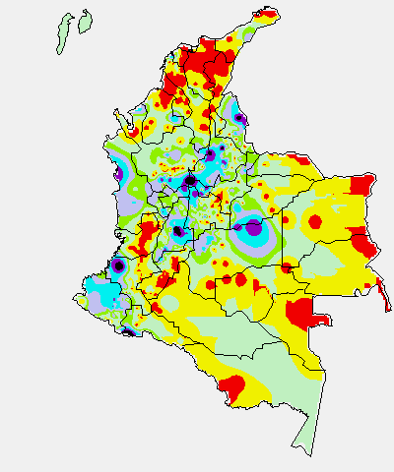
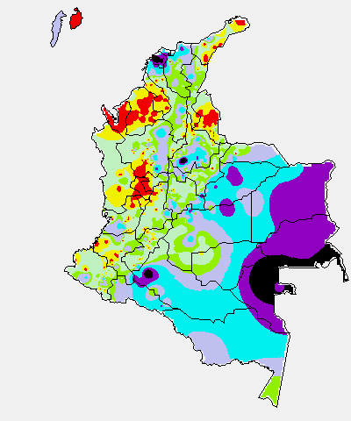
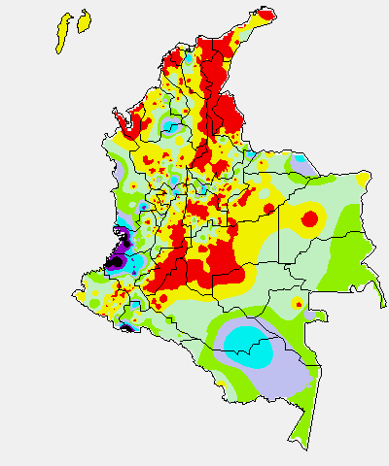

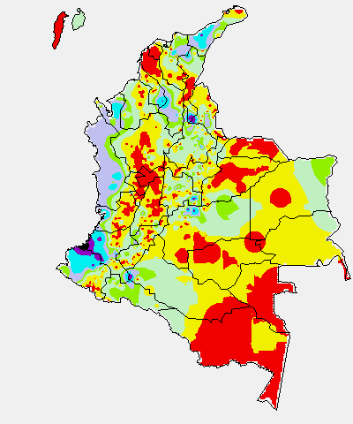
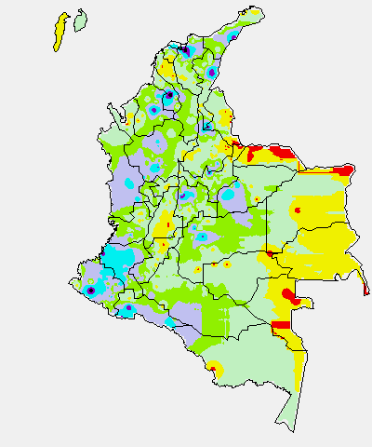
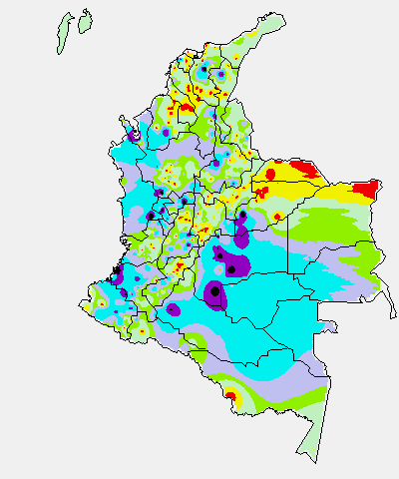
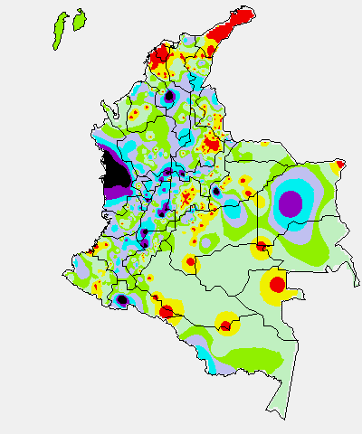
ANOMALÍAS DE LLUVIAS PRIMEROS 09 DIAS DE OCTUBRE DE 2016

Slide 5
ANOMALÍAS DE LLUVIAS PRIMEROS 09 DIAS DE OCTUBRE DE 2016

Slide 6
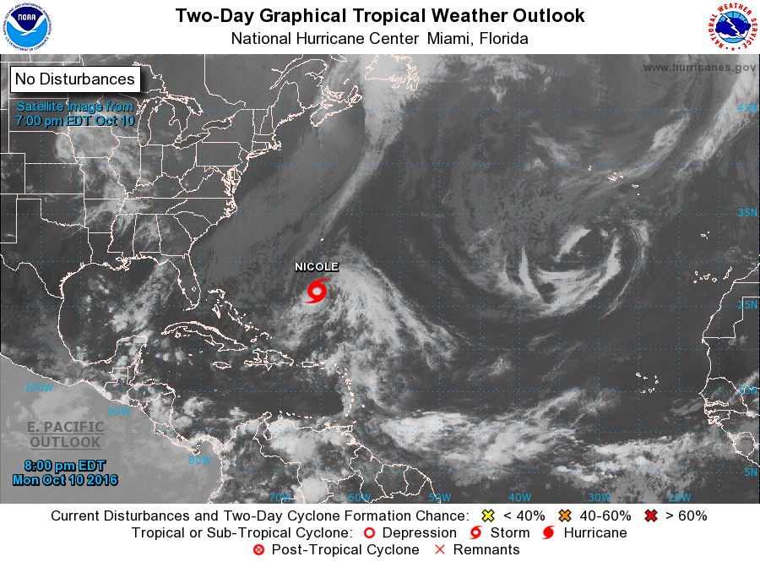
LA INCIDENCIA DEL TRÁNSITO DE ONDAS TROPICALES

Slide 7
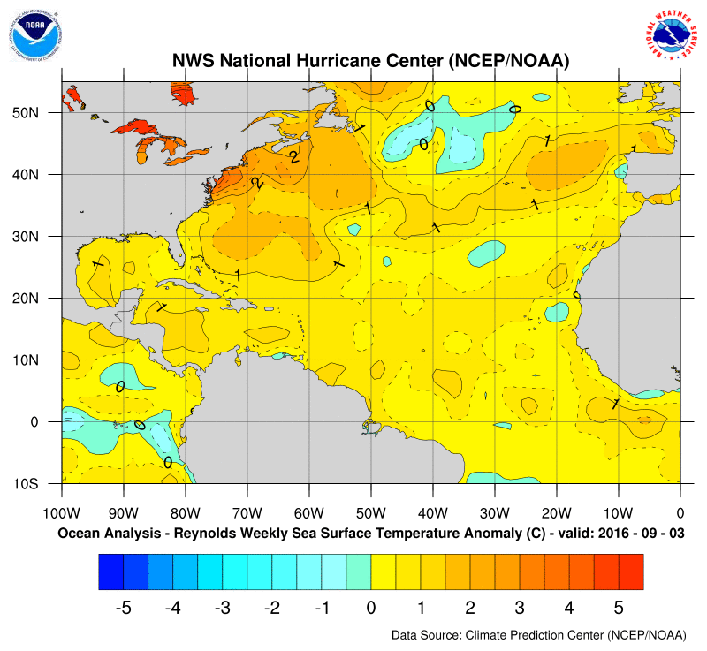
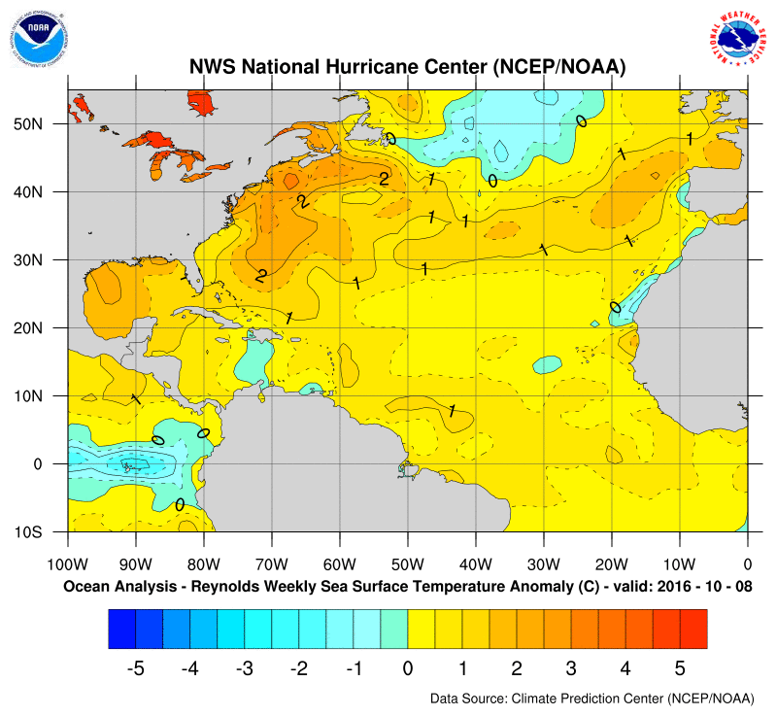
Proyección de la TSM en el Atlántico tropical y oriental

Slide 8
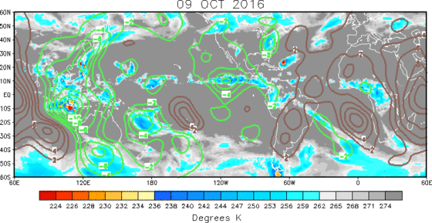
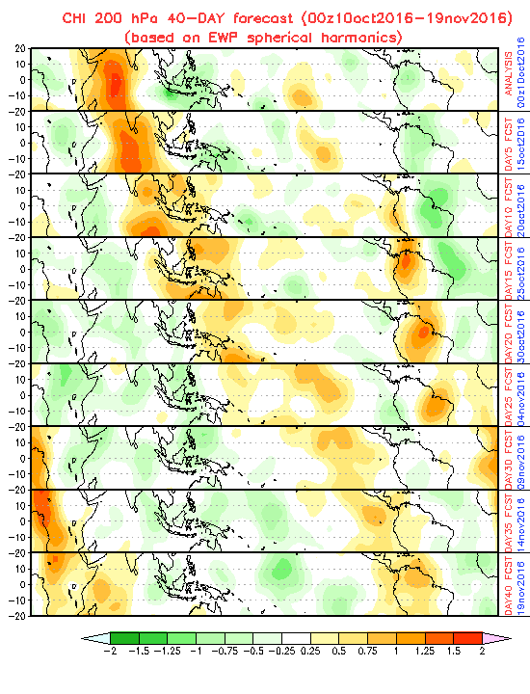
LA OSCILACION DE MADDEN AND JULIAN

Slide 9
2. Estado actual del Pacífico tropical

Slide 10
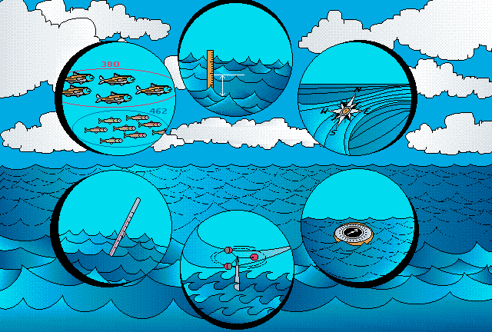
Cómo se realiza el seguimiento y monitoreo de los fenómenos ENOS?
A través del monitoreo continuo de diversos indicadores océano-atmosféricos.
Radiación de Onda Larga
Nivel del Mar
Vientos
altura
Biológico
Pesquero
TSM
TSSM
Presión - IOS
Vientos

Slide 11
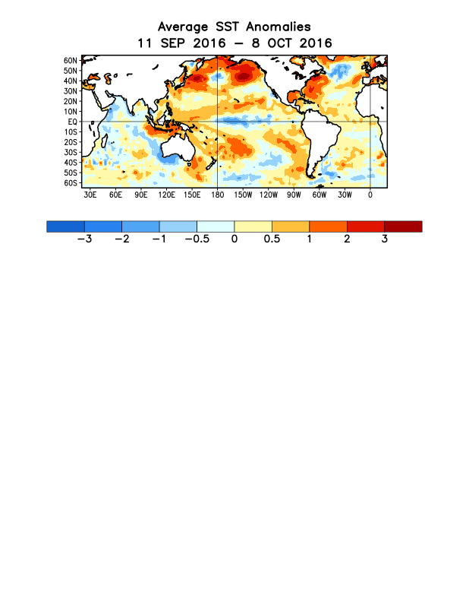
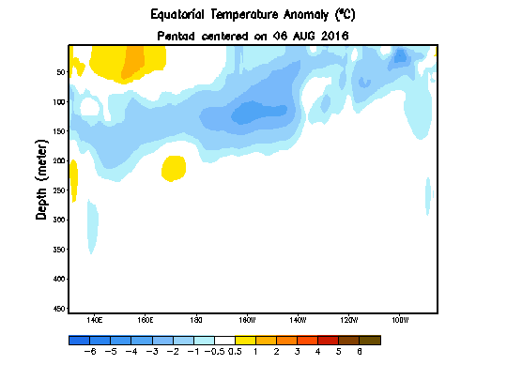

Evolución reciente de la Temperatura Superficial del Mar
Evolución reciente de la Temperatura SubSuperficial del Mar
Superficie del mar - AUSTRALIA
Superficie del mar - SURAMERICA
Anomalías de la temperatura Subsuperficial del mar, durante los últimos 2 meses, muestra continuidad en agua frias al centro de la cuenca, nte 50 y 150 mts.
Desde comienzos de mayo, se presentan ya algunas zonas con anomalías negativas (“enfriamiento”) en el centro y oriente de la cuenca.
Fuente. NOAA http://goo.gl/1ATb

Slide 12
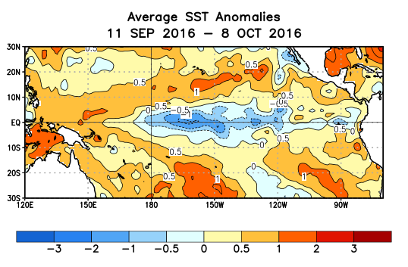
Estado actual de los indicadores asociados al Fenómeno El Niño
Promedio de la Temperatura Superficial del Mar durante el último mes
Se presenta ahora un “enfriamiento” en el centro y oriente de la cuenca del Pacífico tropical (colores azules), asociado con anomalías negativas.
Se presentan anomalías entre -0,5 °C y -1.5°C en regiones Niño 3.4 y 4.
Anomalías de la temperatura Superficial del mar, durante el último mes.
Fuente. NOAA http://goo.gl/1ATb

Slide 13
EVOLUCION DE LA ONDA KELVIN
Desde mediados de septiembre de 2016, hubo Fuertes anomalias negativas cerca de la linea de cambio de fecha. En toda la Cuenca predomino, dede marzo, condiciones frias en la Cuenca del Pacifico.

Slide 14
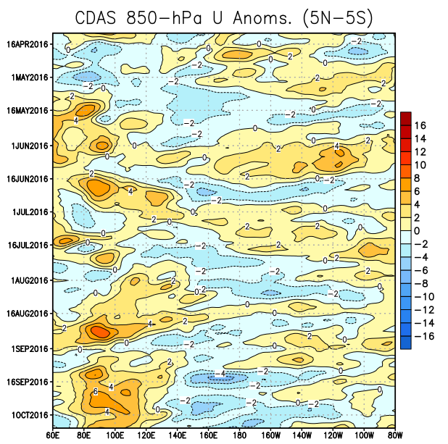
Evolución reciente de la anomalías del viento (niveles bajos – 850 mb) en el Pacífico tropical
Los colores amarillos se asocian con vientos del Oeste, mientras que los azules indican fortalecimiento de los vientos del Este.
La prevalencia de Oestes al occidente de la cuenca indican una condición de enfriamiento al centro de la cuenca.
De momento, las anomalías del viento presentan un comportamiento variable, lo que permite advertir que NO hay señales de acoplamiento definitivo.

Slide 15
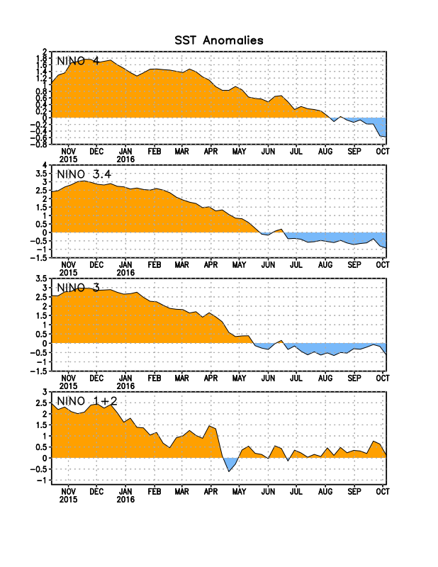
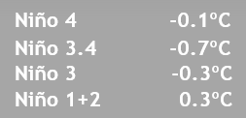
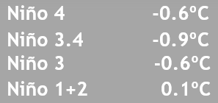
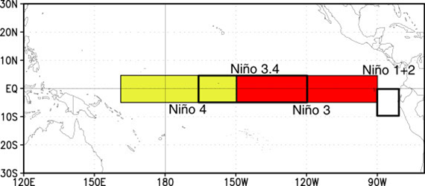
Evolución reciente de la Temperatura Superficial del Mar – TSM en las regiones Niño.

Slide 16
  ONI
Year | DJF | JFM | FMA | MAM | AMJ | MJJ | JJA | JAS | ASO | SON | OND | NDJ
2004 | 0.3 | 0.3 | 0.2 | 0.1 | 0.2 | 0.3 | 0.5 | 0.6 | 0.7 | 0.7 | 0.6 | 0.7
2005 | 0.7 | 0.6 | 0.5 | 0.5 | 0.3 | 0.2 | 0.0 | -0.1 | 0.0 | -0.2 | -0.5 | -0.7
2006 | -0.7 | -0.6 | -0.4 | -0.2 | 0.0 | 0.0 | 0.1 | 0.3 | 0.5 | 0.7 | 0.9 | 0.9
2007 | 0.7 | 0.4 | 0.1 | -0.1 | -0.2 | -0.3 | -0.4 | -0.6 | -0.9 | -1.1 | -1.3 | -1.3
2008 | -1.4 | -1.3 | -1.1 | -0.9 | -0.7 | -0.5 | -0.4 | -0.3 | -0.3 | -0.4 | -0.6 | -0.7
2009 | -0.7 | -0.6 | -0.4 | -0.1 | 0.2 | 0.4 | 0.5 | 0.5 | 0.6 | 0.9 | 1.1 | 1.3
2010 | 1.3 | 1.2 | 0.9 | 0.5 | 0.0 | -0.4 | -0.9 | -1.2 | -1.4 | -1.5 | -1.4 | -1.4
2011 | -1.3 | -1.0 | -0.7 | -0.5 | -0.4 | -0.3 | -0.3 | -0.6 | -0.8 | -0.9 | -1.0 | -0.9
2012 | -0.7 | -0.5 | -0.4 | -0.4 | -0.3 | -0.1 | 0.1 | 0.3 | 0.3 | 0.3 | 0.1 | -0.2
2013 | -0.4 | -0.4 | -0.3 | -0.2 | -0.2 | -0.2 | -0.3 | -0.3 | -0.2 | -0.3 | -0.3 | -0.3
2014 | -0.5 | -0.5 | -0.4 | -0.2 | -0.1 | 0.0 | -0.1 | 0.0 | 0.1 | 0.4 | 0.5 | 0.6
2015 | 0.6 | 0.5 | 0.6 | 0.7 | 0.8 | 1.0 | 1.2 | 1.4 | 1.7 | 2.0 | 2.2 | 2.3
2016 | 2.2 | 2.0 | 1.6 | 1.1 | 0.6 | 0.1 | -0.3 | -0.5

Slide 17
3. Condición climática de los últimos meses en el país

Slide 18
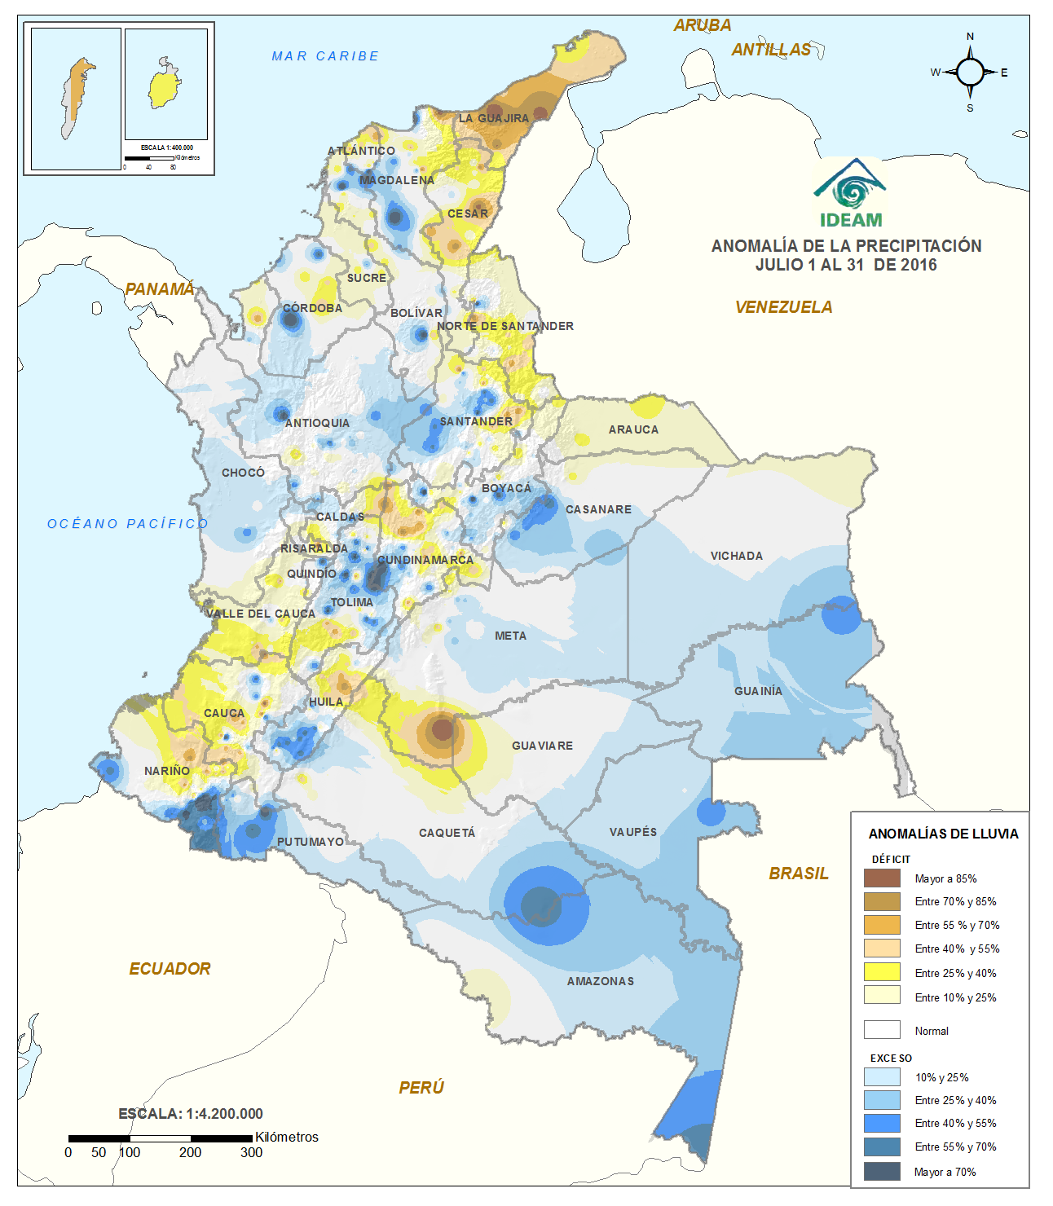
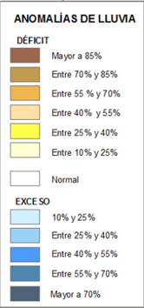
ANOMALÍAS DE LLUVIAS DE JULIO DE 2016
En el mes de julio/2016, el país registró un comportamiento variado frente a las anomalías de lluvia, con algunos excesos puntuales; se destacan déficits en el norte y oriente de la región Andina y norte de la Caribe.

Slide 19
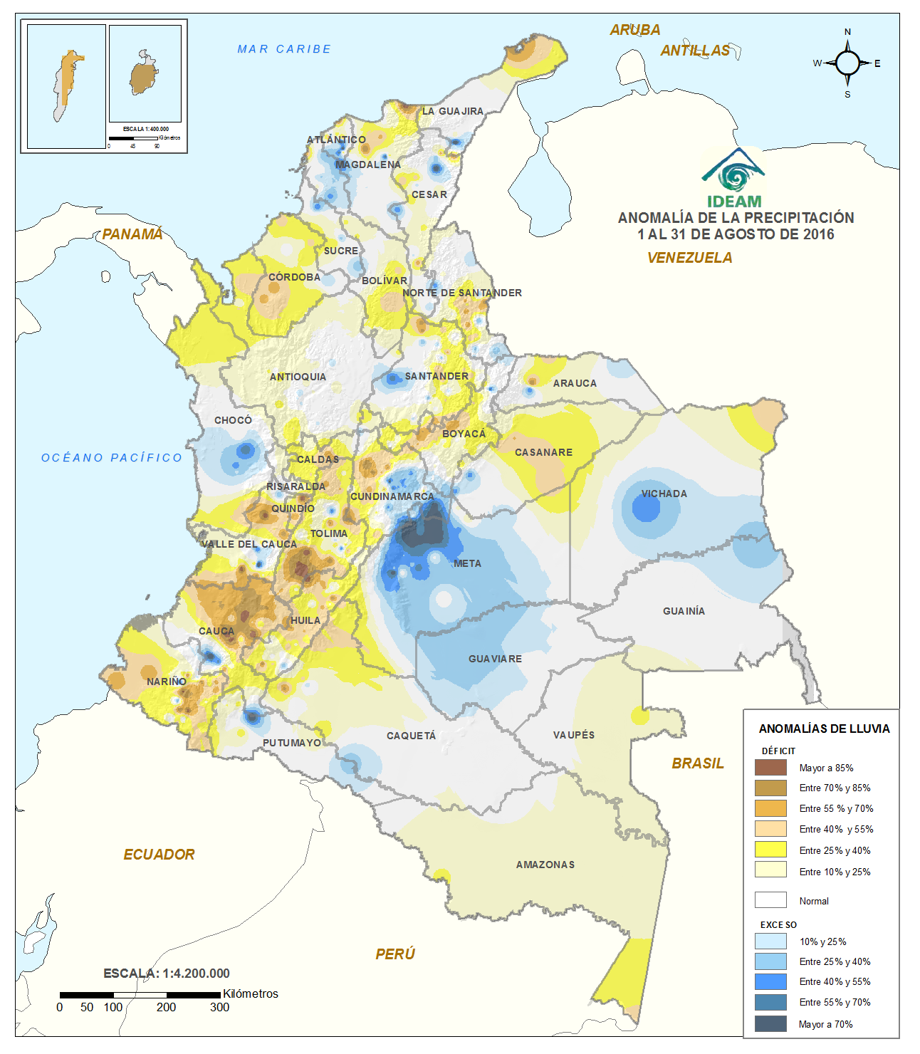
En el mes de agosto/2016, el país registró un comportamiento variado frente a las anomalías de lluvia, con algunos excesos puntuales; se destacan déficits en el centro y sur de la región Andina y norte y sur de la Caribe.

Slide 20
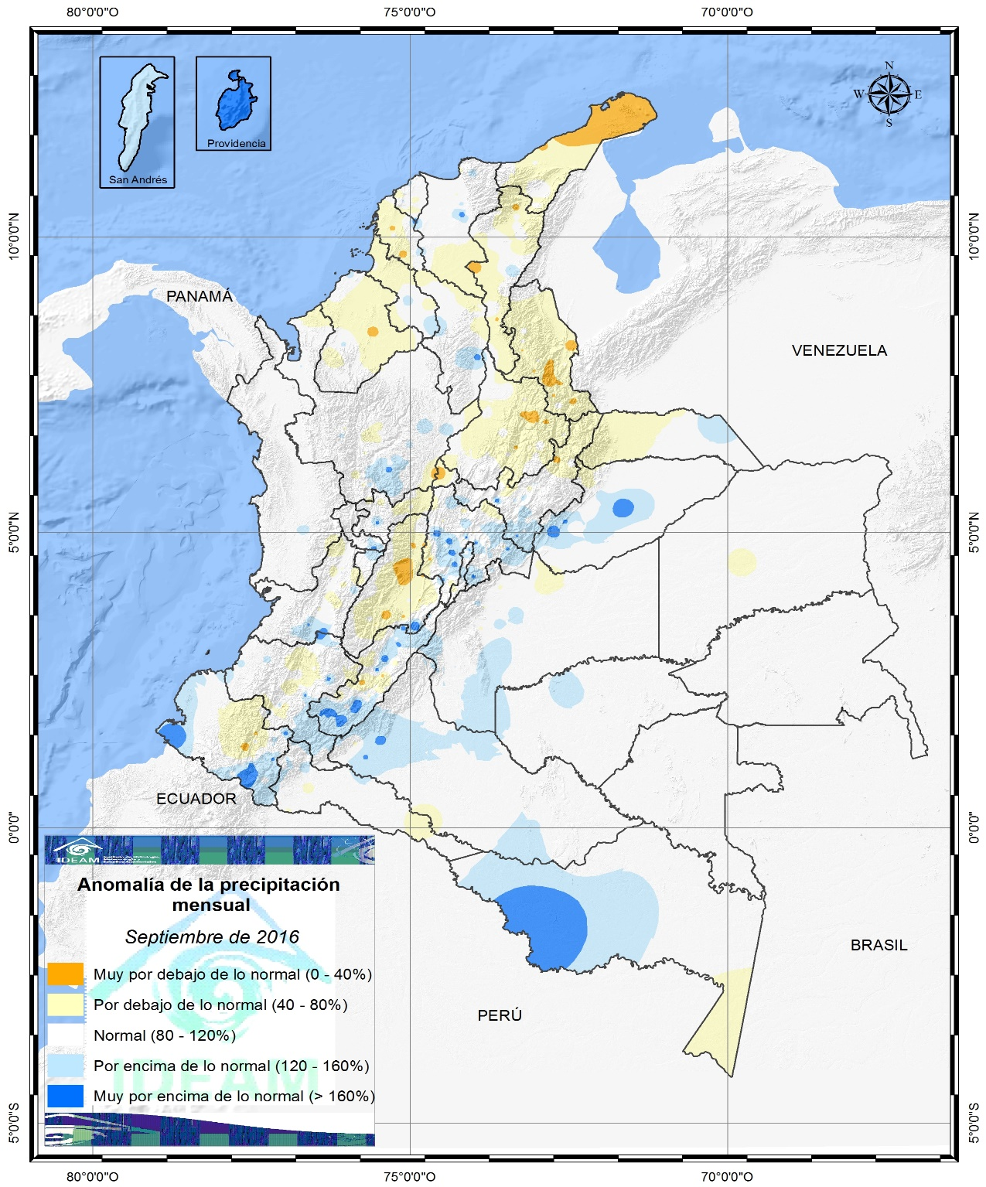
En el mes de septiembre/2016, el país registró un comportamiento variado frente a las anomalías de lluvia, con algunos excesos puntuales al centro de la región Andina; se destacan déficits en el Tolima y la región Andina.

Slide 21
4. Qué podría pasar frente a un eventual Fenómeno La Niña?

Slide 22

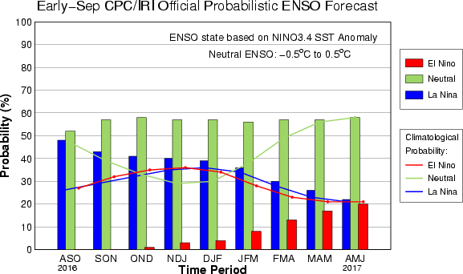
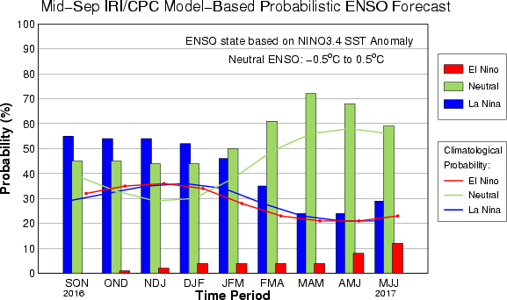
  CONDICIONES ESPERADAS EN EL PACÍFICO TROPICAL
Probabilidad de Condiciones El Niño (ROJO), Neutrales (VERDE) y La Niña (AZUL)
ACTUALIZACIÓN: SEPTIEMBRE 16 DE 2016
Salida del mes de septiembre/2016
La salida de los modelos estadísticos del mes de septiembre/2016, mostraban una probabilidad de neutralidad pedominante sobre condiciones frias para el final de 2016 (nov-ene), cercana al 58%.
La última salida de los modelos probabilísticos (SEPTIEMBRE 16/2016), muestra que la probabilidad de continuidad o predominio de condiciones frias para el último trimestre del año (nov-ene), ha pasado al 55%. Ésta situación dada justamente por la “poca” respuesta del viento en niveles bajos.

Slide 23
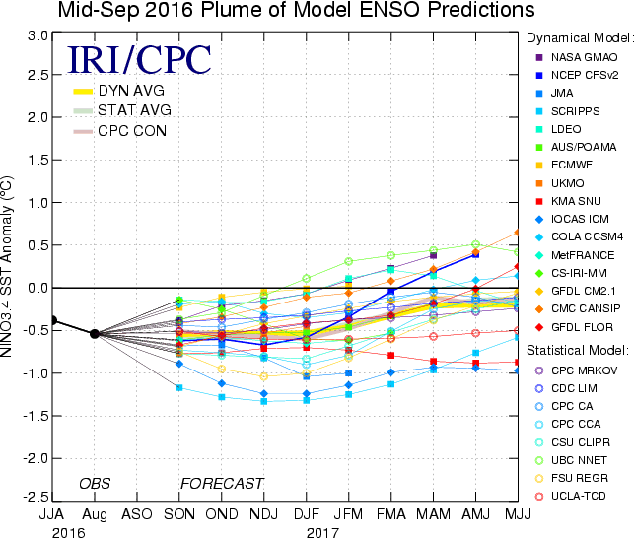
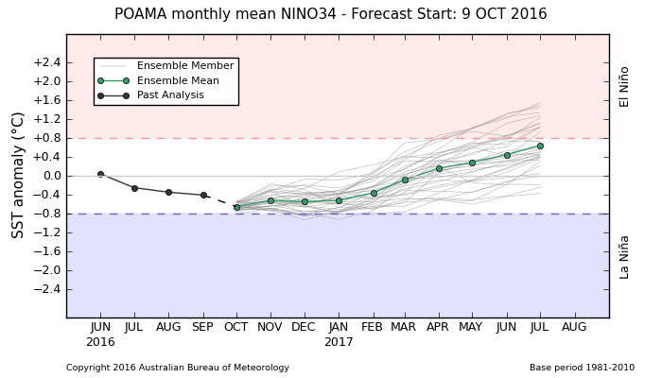
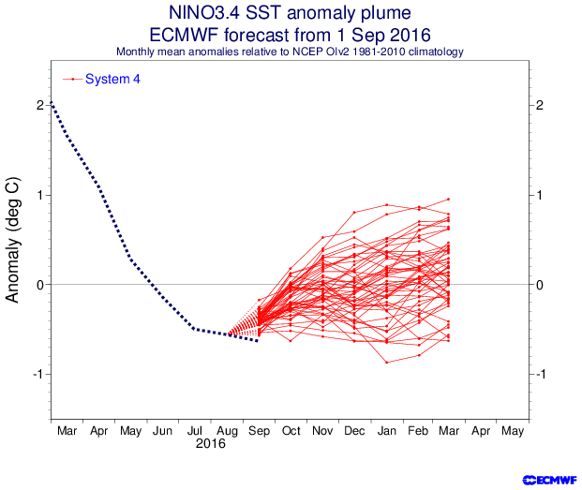
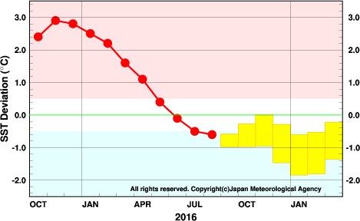
  CONDICIONES ESPERADAS EN EL PACÍFICO TROPICAL

Slide 24
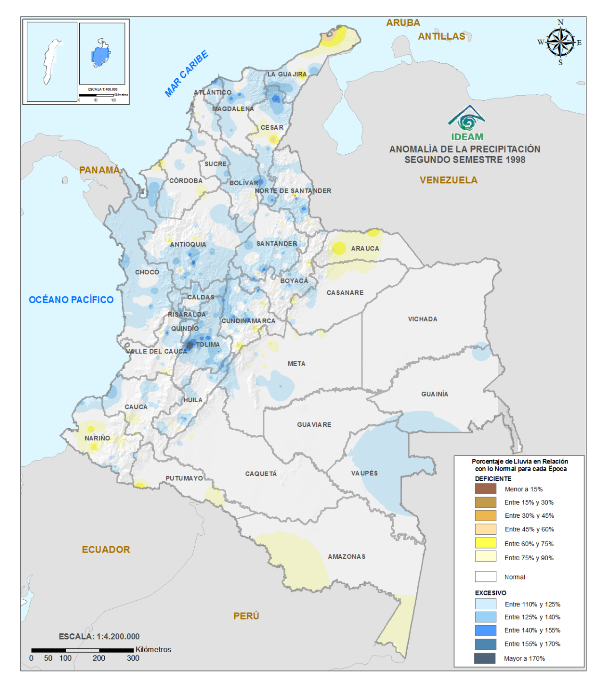
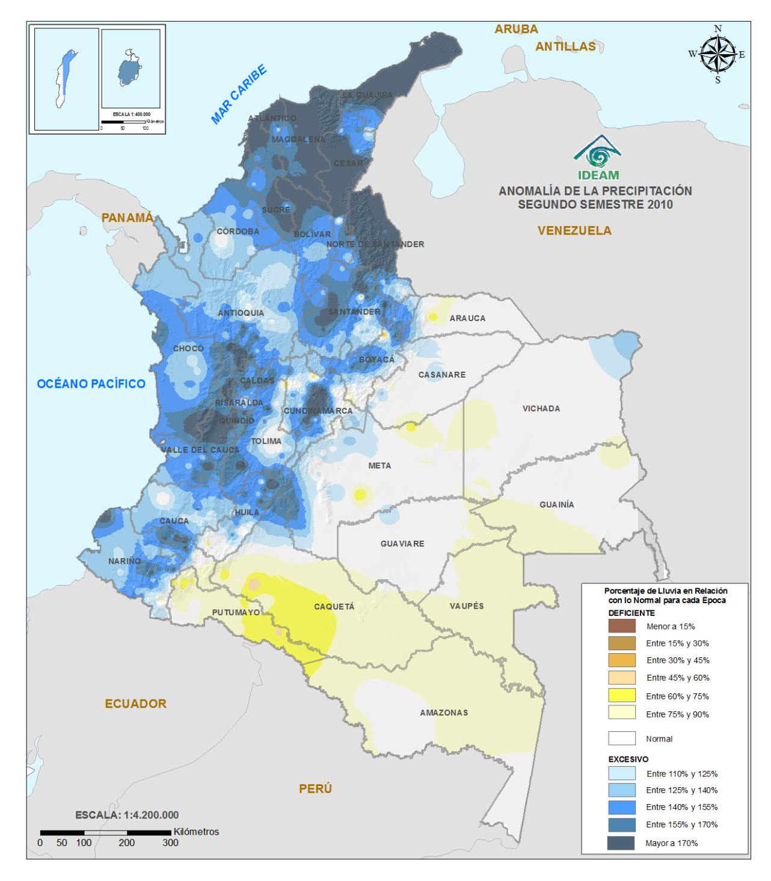
ANOMALÍAS DE LLUVIA ENTRE JULIO Y DICIEMBRE EN EVENTOS NIÑA ANÁLOGOS
SEGUNDO SEMESTRE DE 1998
SEGUNDO SEMESTRE DE 2010
Escenario “Optimista”
Escenario “PESIMISTA”

Slide 25
6. Qué se espera en relación con las lluvias en el país?

Slide 26
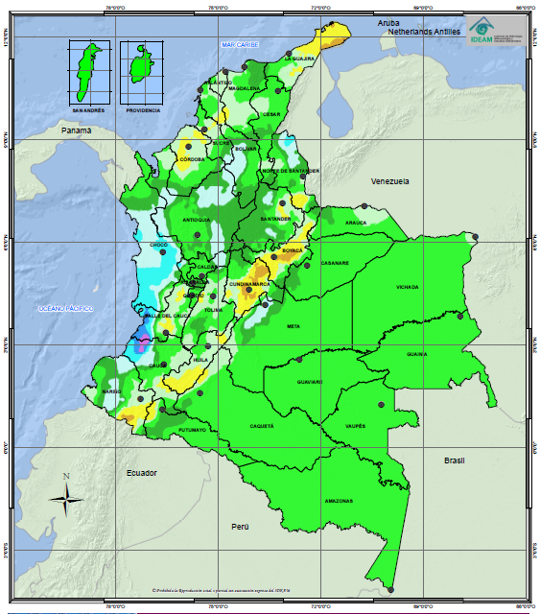
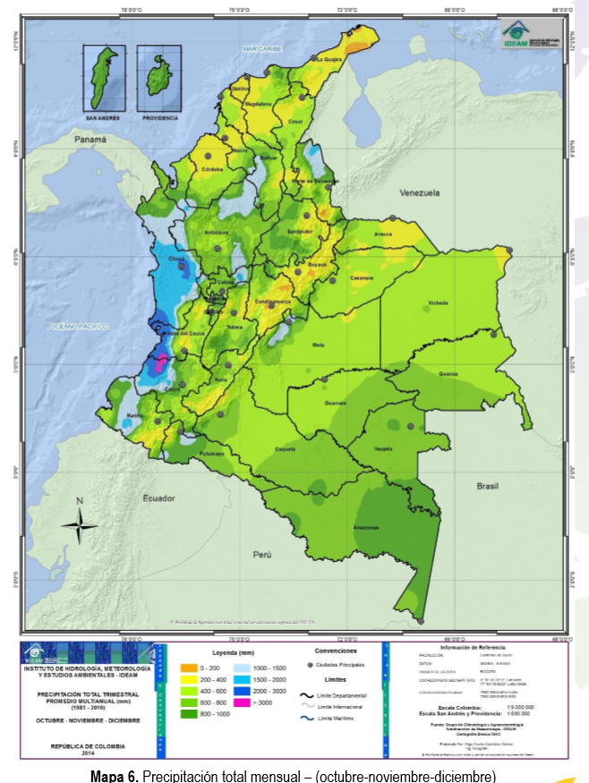
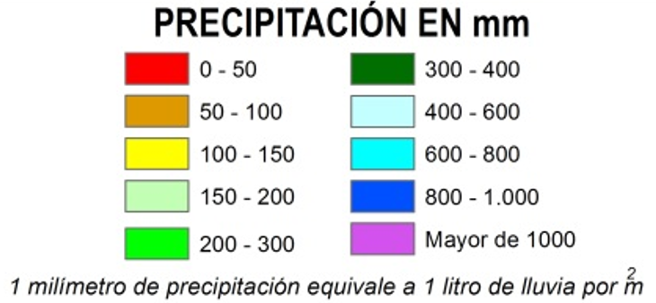
OCTUBRE
CLIMATOLOGÍA DE LLUVIA PARA LOS PRÓXIMOS MESES
OCTUBRE A DICIEMBRE

Slide 27
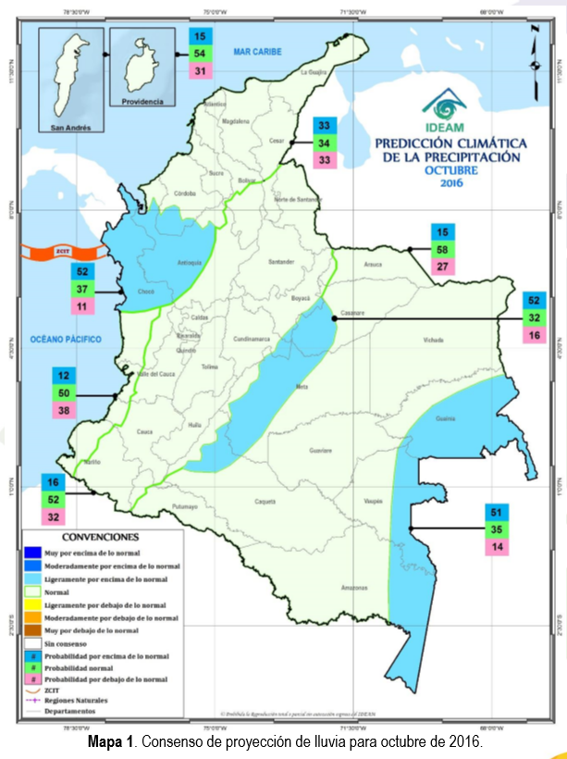
PREDICCIÓN DE LA LLUVIA OCTUBRE
DE 2016
MAPA CONSENSO

Slide 28

  CONCLUSIONES
  Actualmente los niveles de los ríos están en niveles entre medios y bajos.
  El incremento en el volumen de lluvias en el territorio nacional se debe, principalmente, a la dinámica del Atlántico asociada con el transito de Ondas y Ciclones Tropicales, los cuales incrementan su frecuencia de ocurrencia durante la segunda quincena del mes de septiembre y la primera de octubre.
  Actualmente el Pacifico Tropical se encuentra registrando anomalías frias en el centro de la cuenca.
  Sin embargo, NO SE DEBE BAJAR LA GUARDIA en términos de prevención, pues aún es incierto su intensidad y su efecto climático.

Slide 29
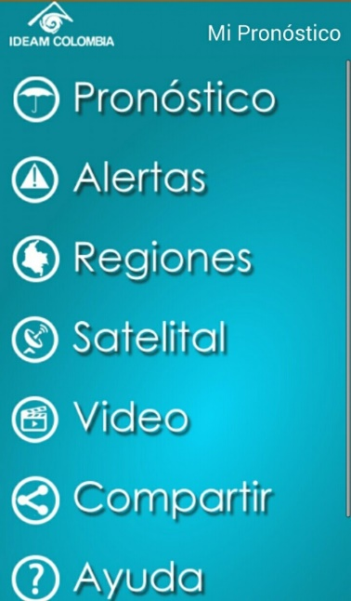
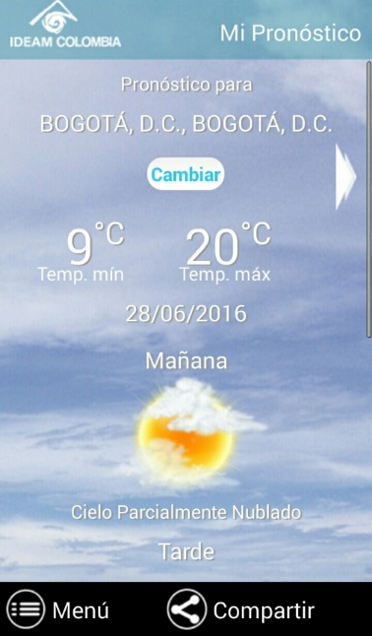
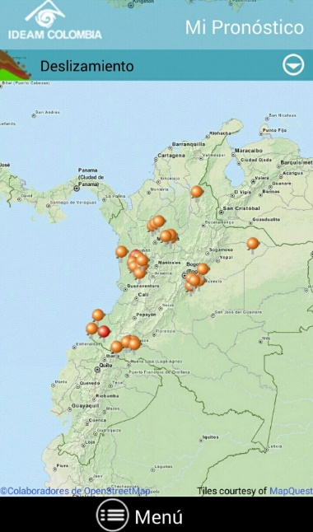
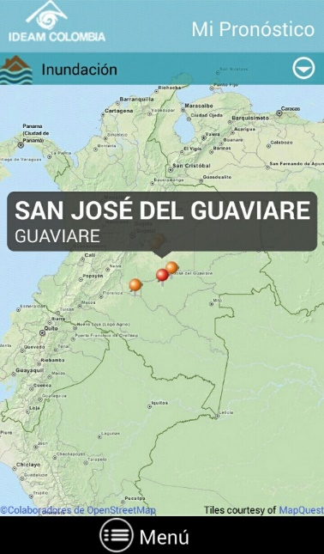
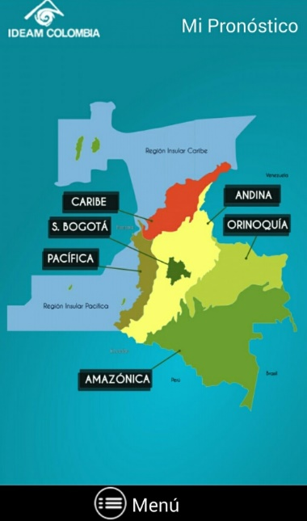
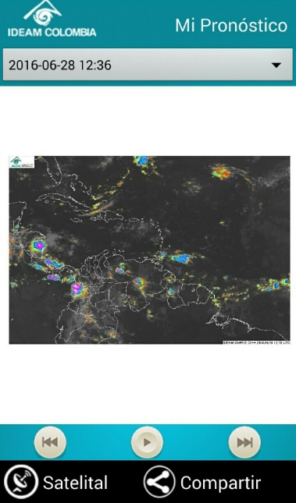
LA DIFUSIÓN DE LA INFORMACIÓN DESDE EL IDEAM
APP MIPRONÓSTICO DEL IDEAM
107.984 descargas

Slide 30
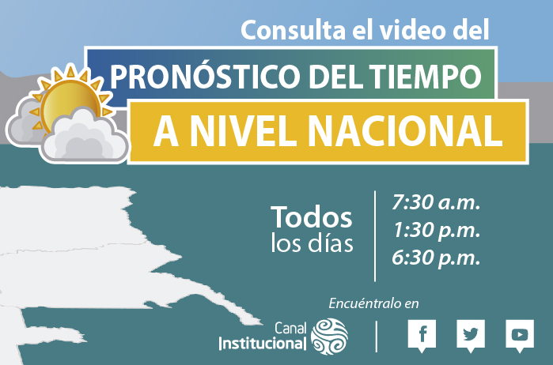

Slide 31

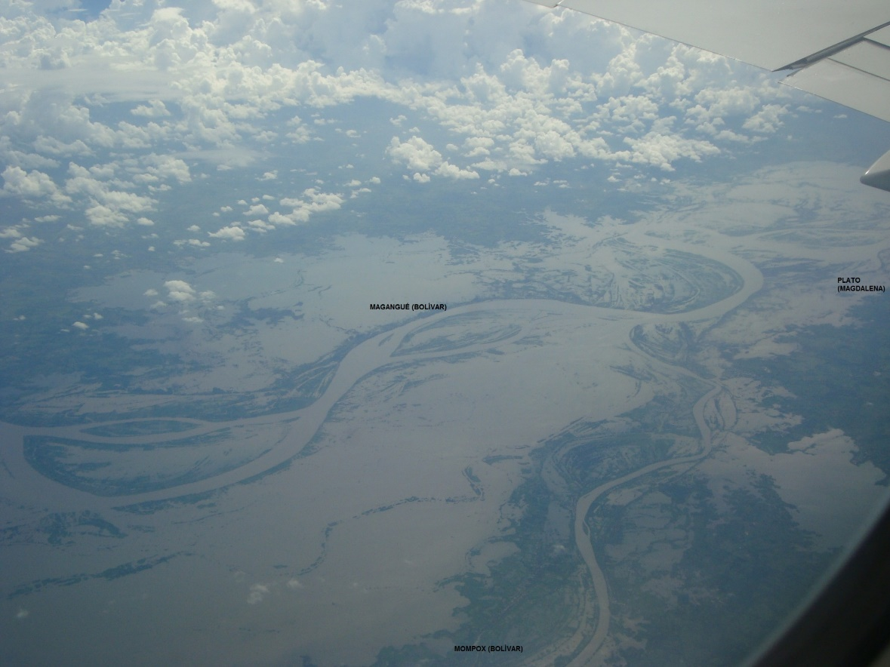
Síganos en Twitter @IDEAMColombia

